Slide 1
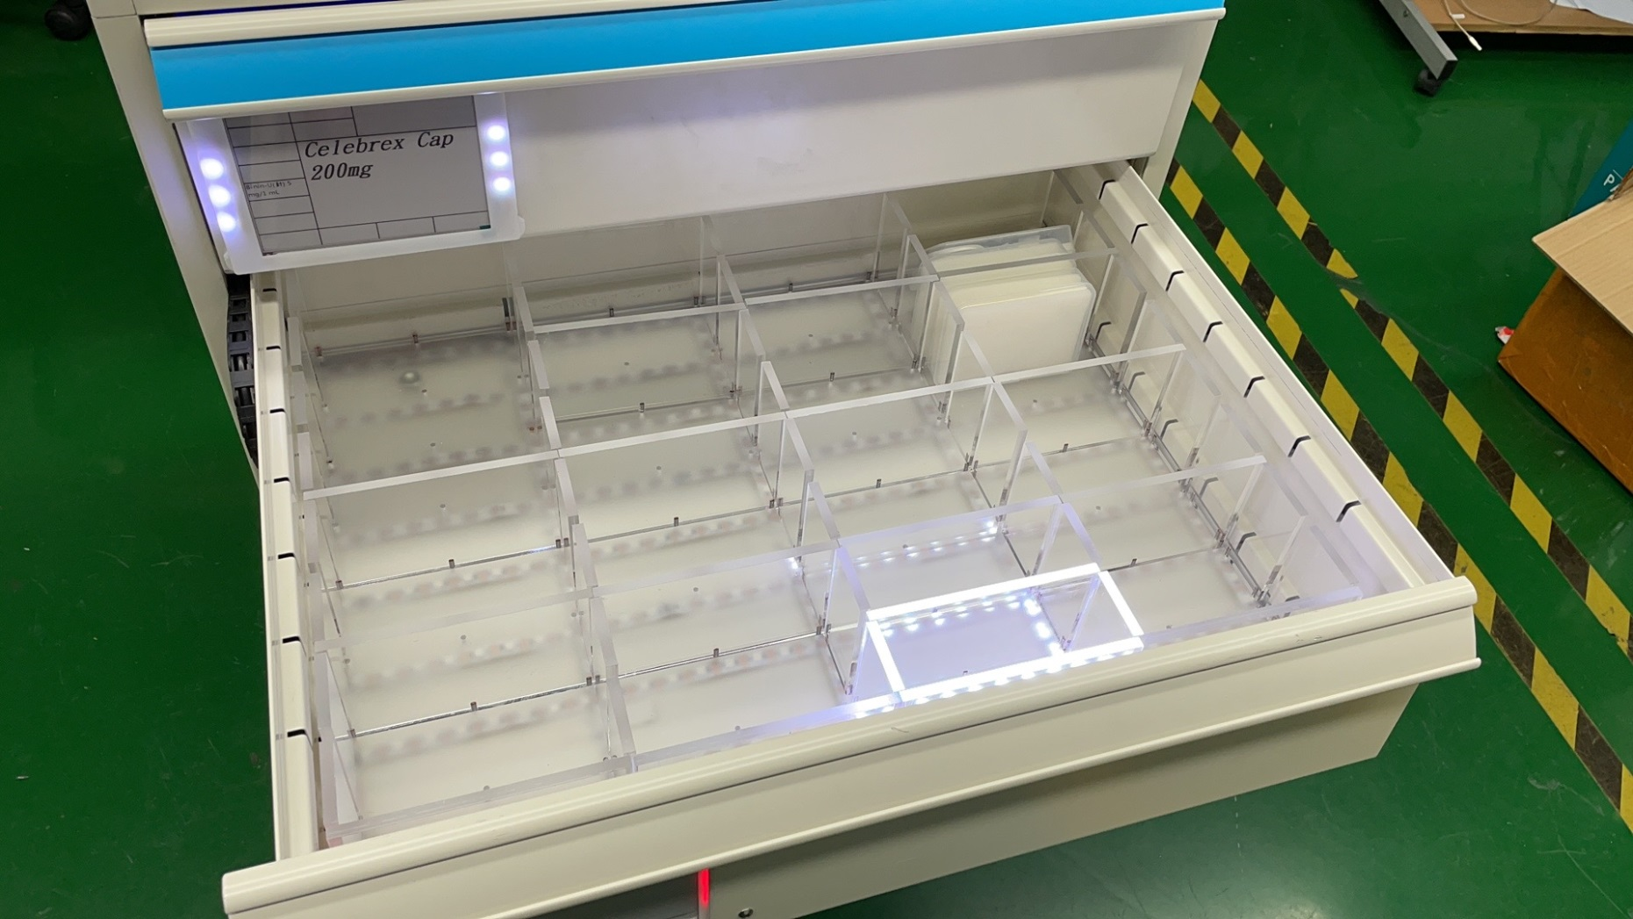
調劑台管理系統

Slide 2
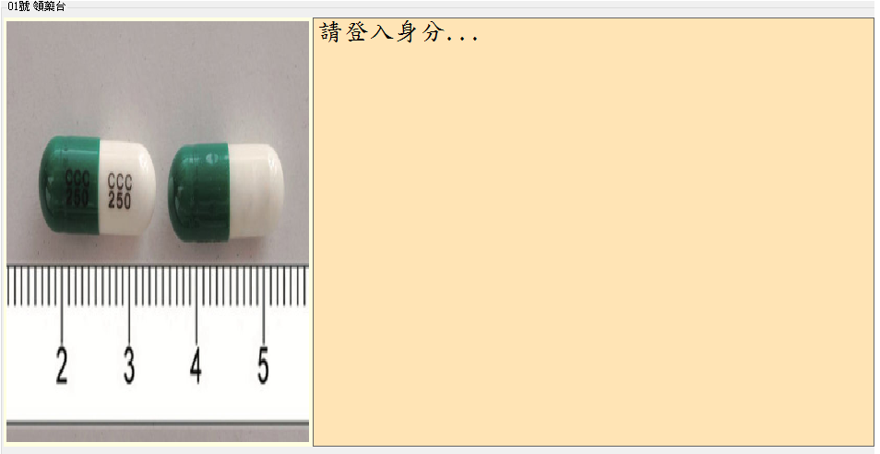
領藥界面
藥品示意圖
‘登入人員’及’掃碼內容’

Slide 3
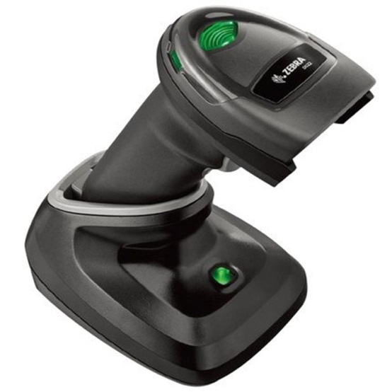
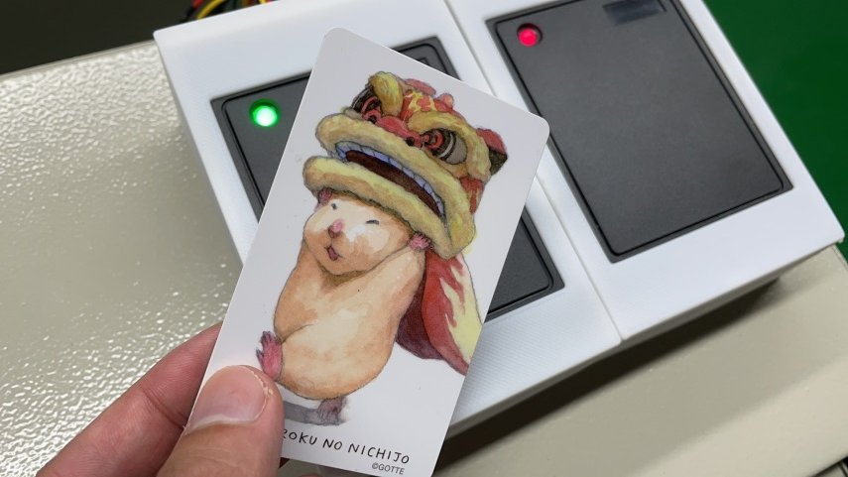
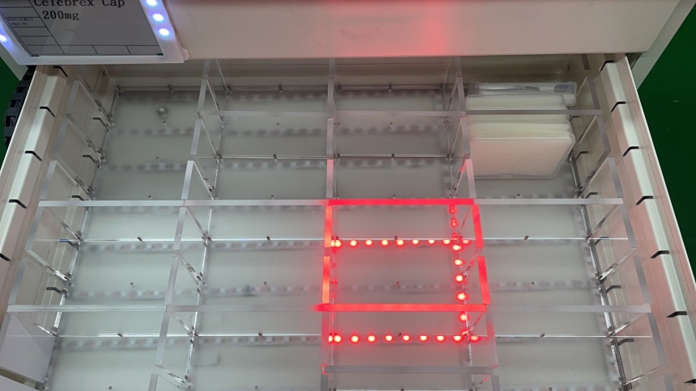
領藥步驟

Slide 4
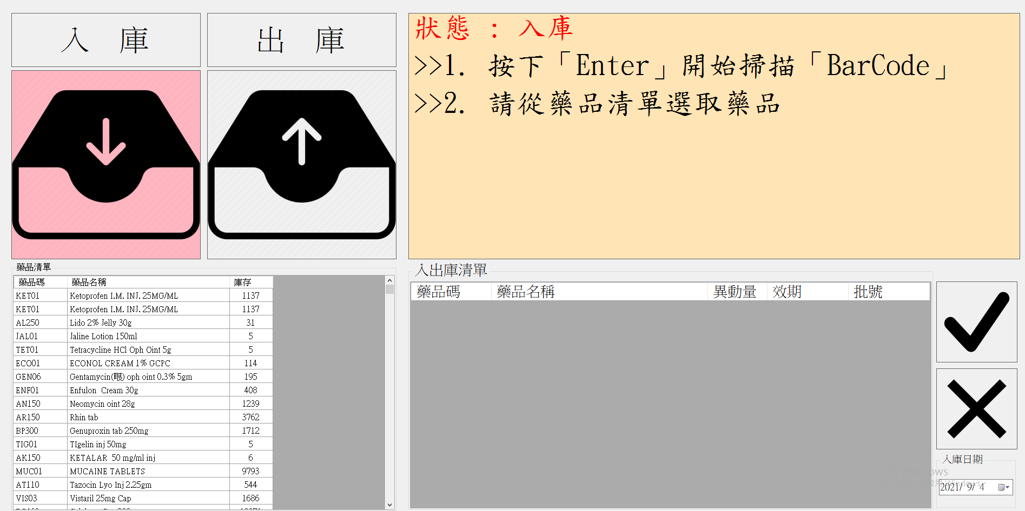
入庫與出庫(調撥)介面
功能選擇
藥品選擇及搜尋
狀態提示面板
操作藥品清單

Slide 5
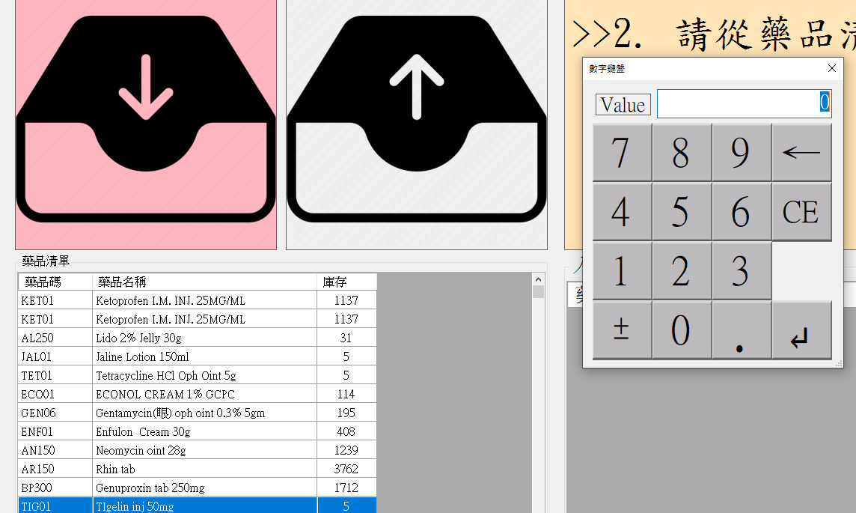
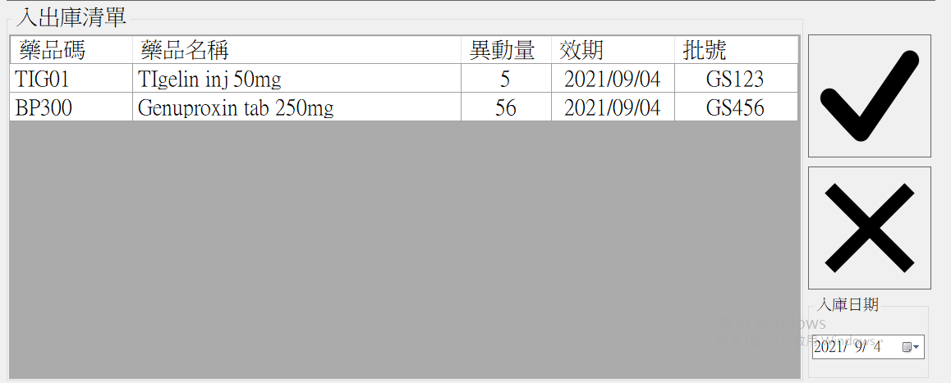
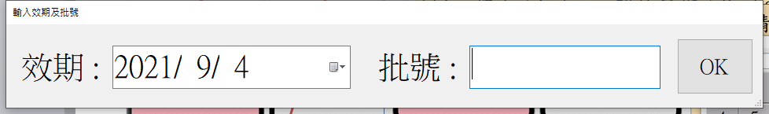
入庫與出庫(調撥)步驟
1.藥品選取
2.輸入數量
5.確認異動
3.輸入效期及批號
4.選擇入庫日期

Slide 6
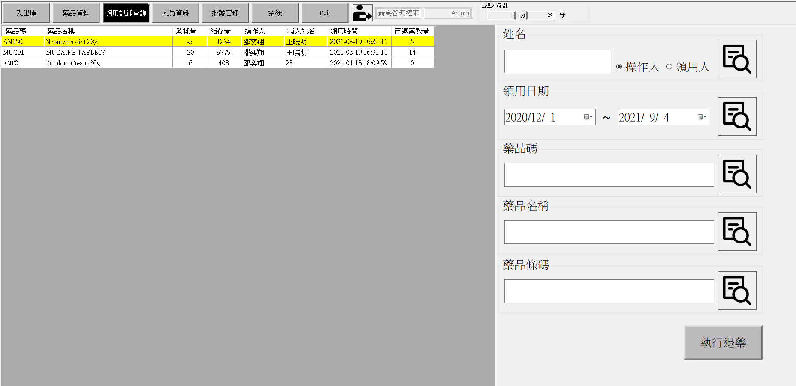
領用記錄查詢介面
領用記錄表
搜尋操作

Slide 7
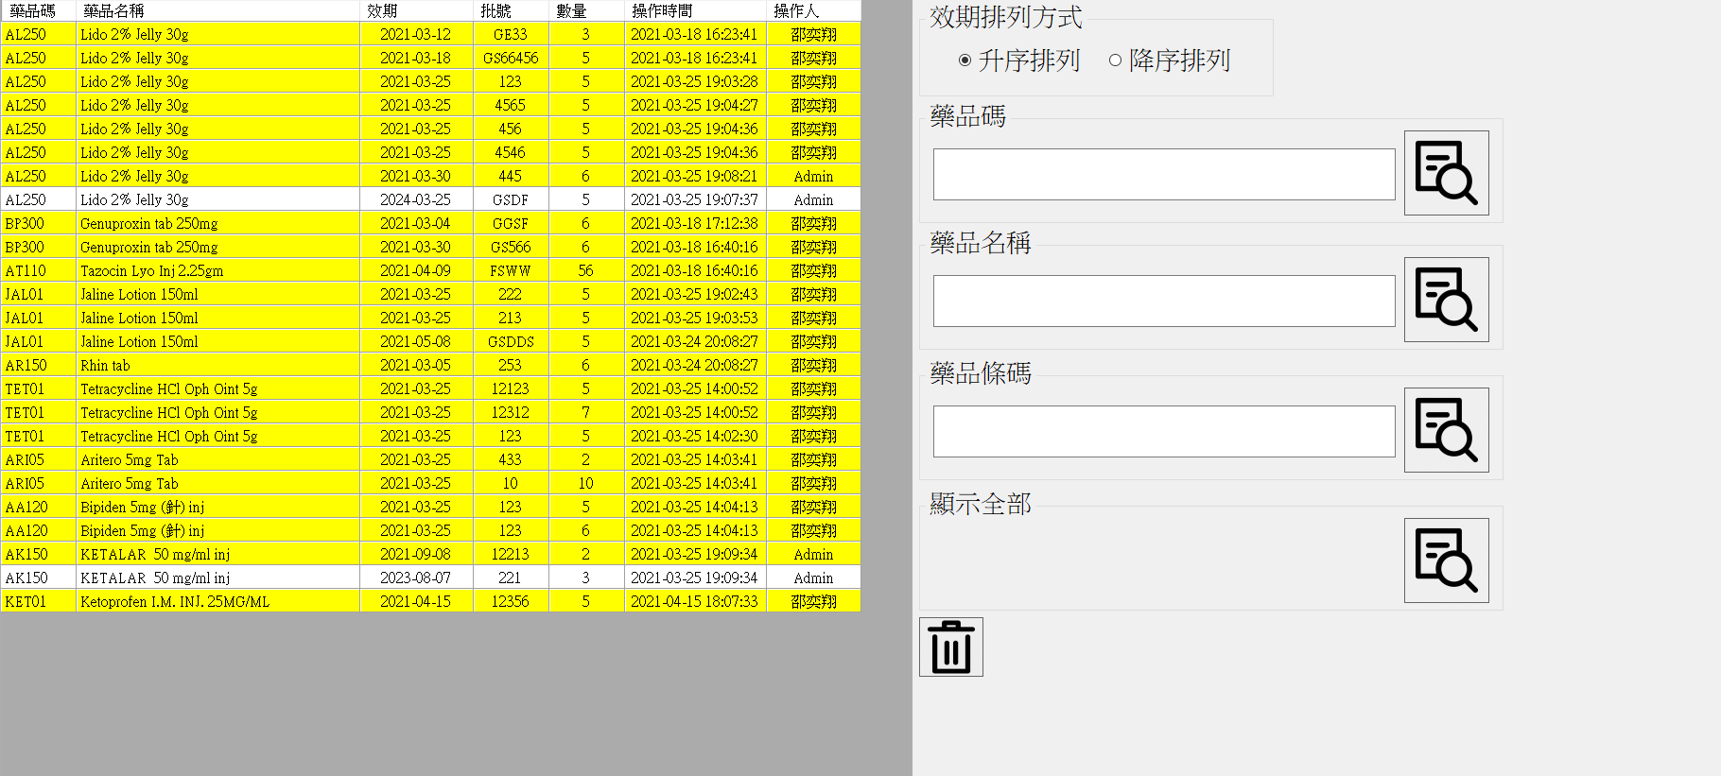
效期及批號管理介面
效期及批號表
搜尋操作

Slide 8
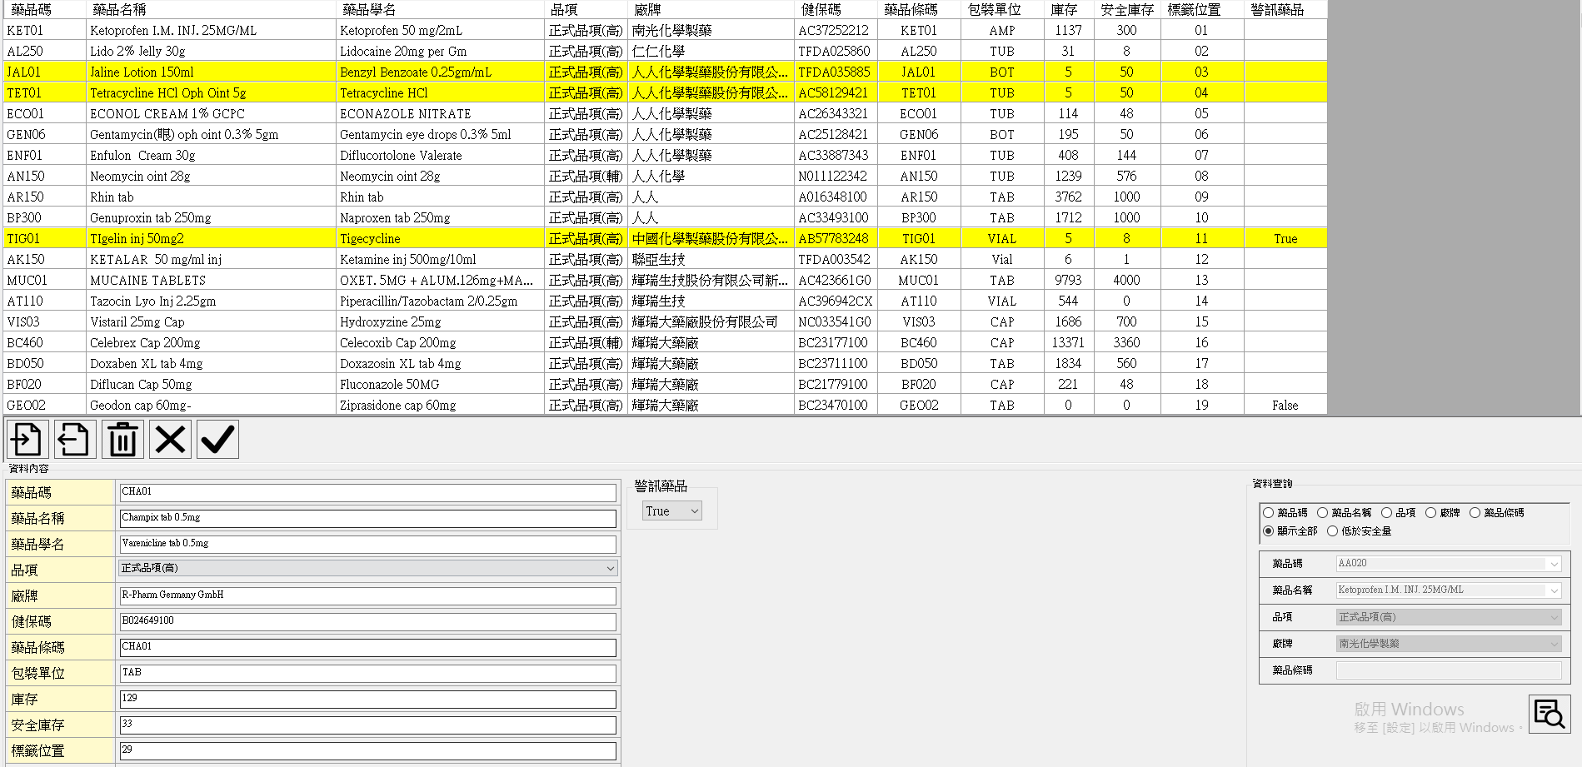
藥品資料介面
藥品資料
匯入匯出操作
編輯內容
搜尋操作

Slide 9
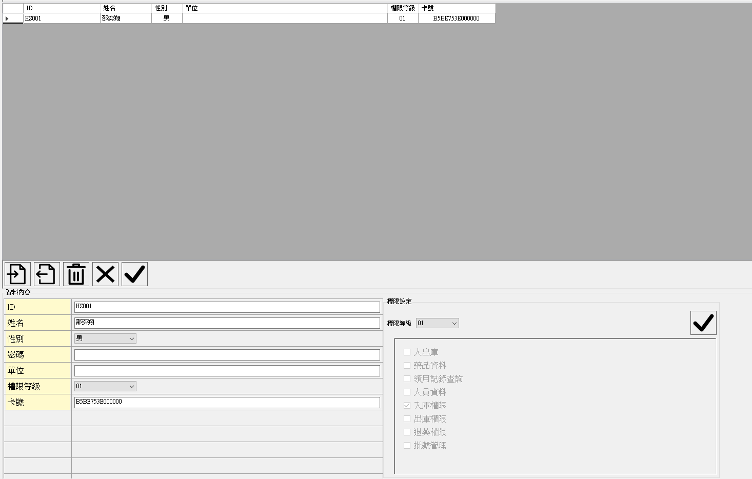
人員權限管理介面
人員資料表
匯入匯出操作
編輯內容
權限選取

Slide 10
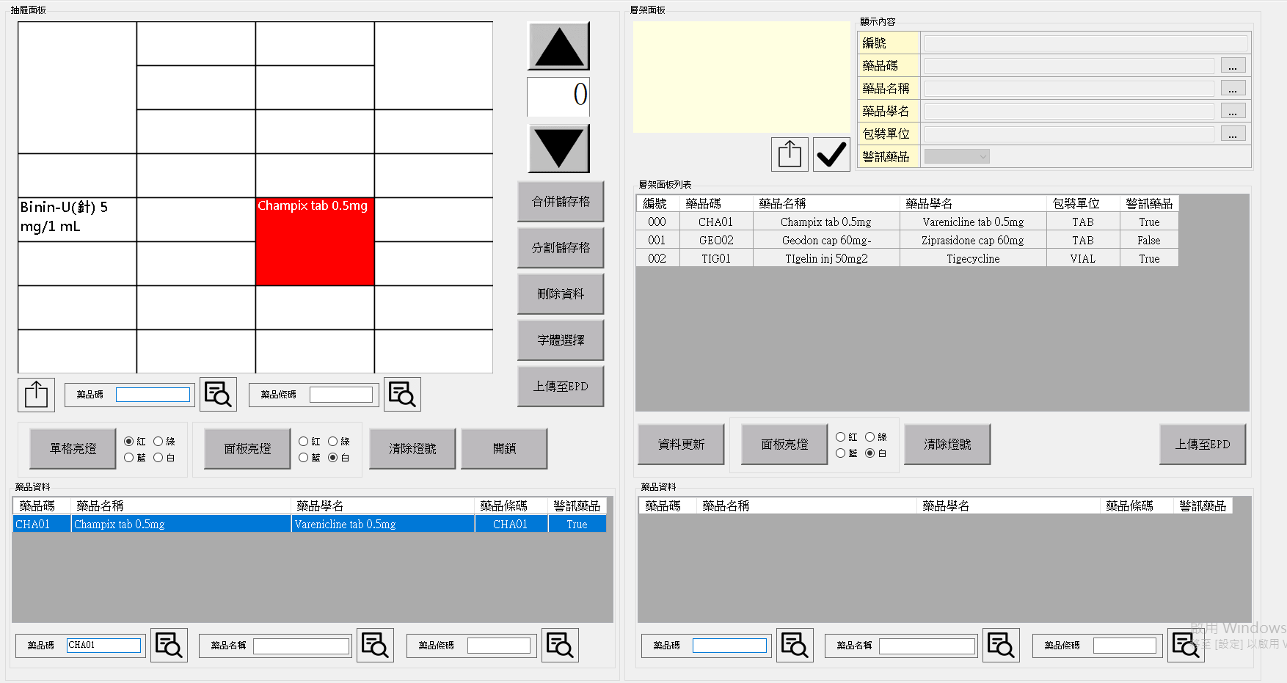
電子紙管理介面
抽屜面板管理
層架面板管理

Slide 11
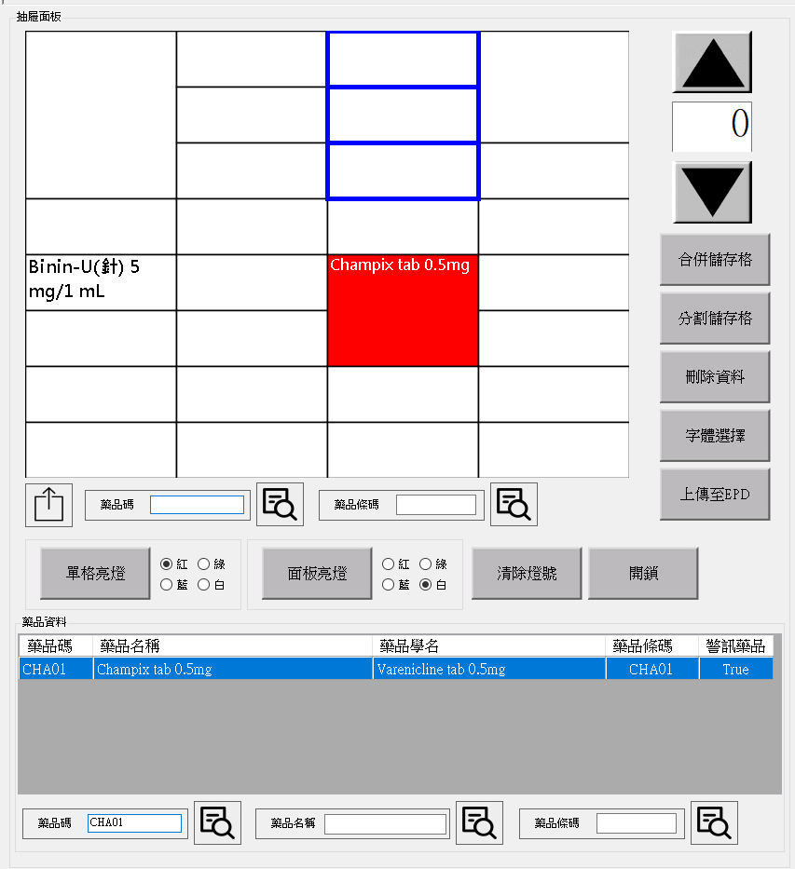
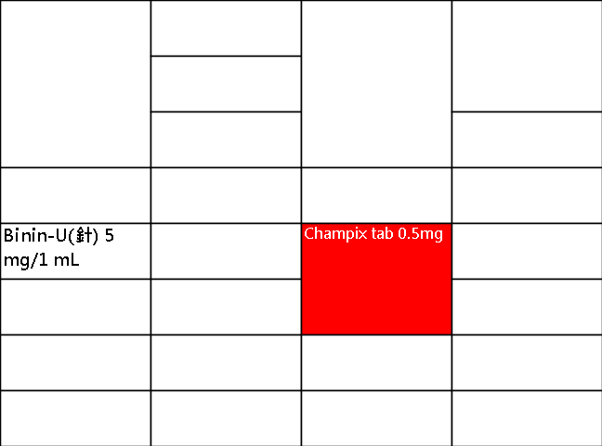
抽屜面板管理步驟
１.選擇抽屜
3.可合併或分割
4.合併完成
2.選擇要編輯格子

Slide 12
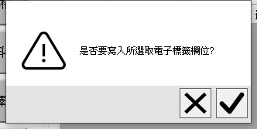
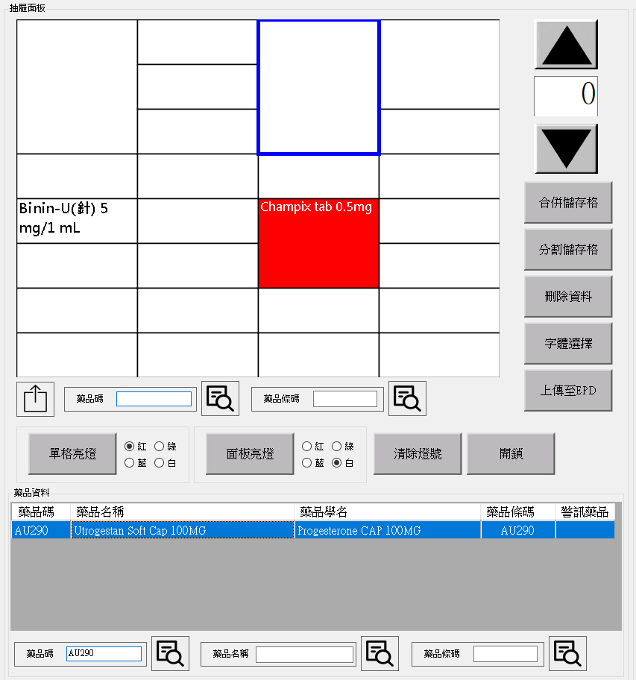
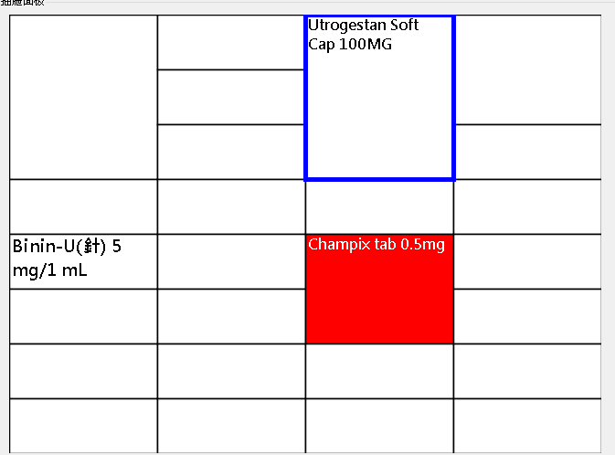
抽屜面板管理步驟
7.詢問覆蓋
5.搜尋指定藥品
8.抽屜編輯完成
6.點擊兩下填入

Slide 13
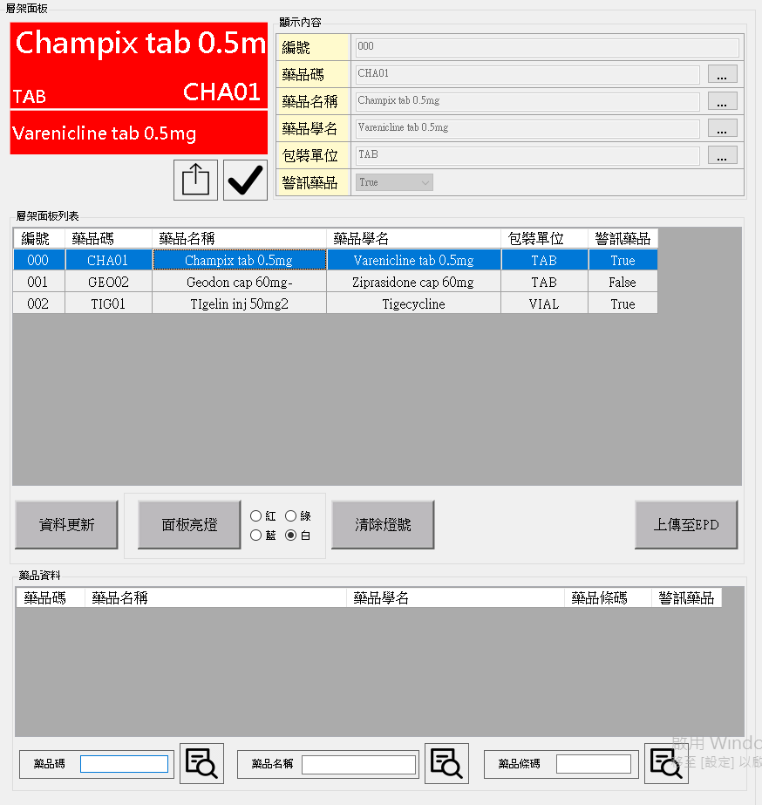
層架面板管理介面
面板顯示(所見即所得)
面板資料表
面板操作
藥品搜尋

